Slide 1
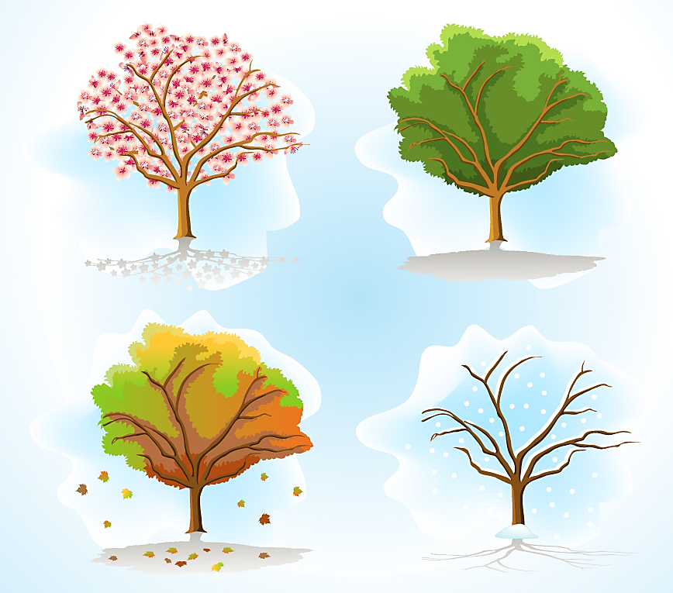
CHỦ ĐỀ 6:
TRÁI ĐẤT VÀ BẦU TRỜI
BÀI 31
BÀI 31
ÔN TẬP

Slide 2
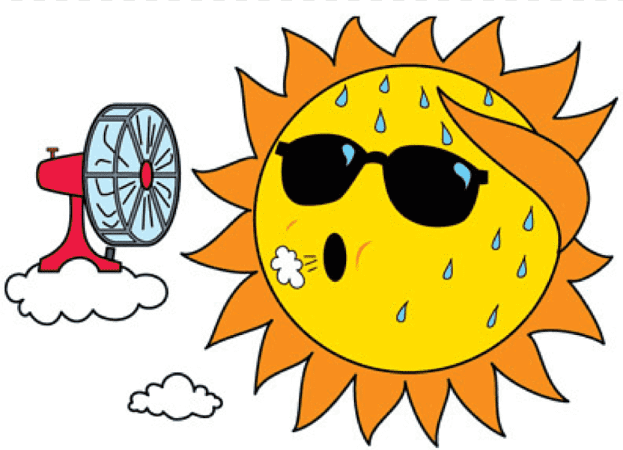
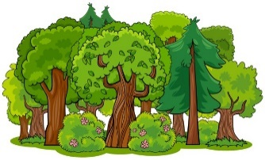
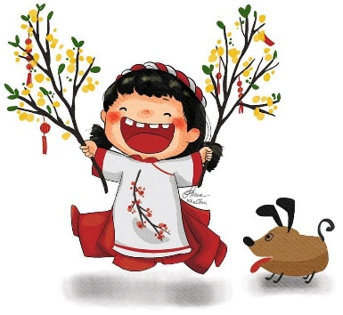
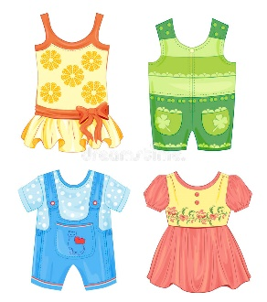
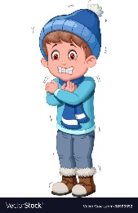
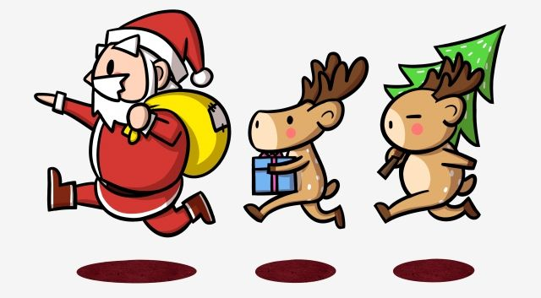
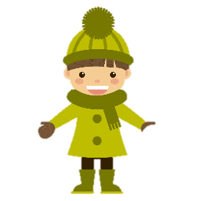
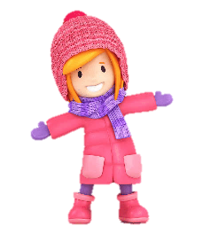
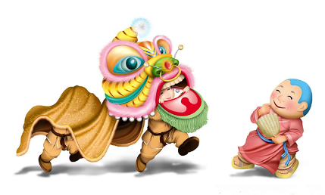
Cây cối xanh tốt
Ấm áp
Cây nảy mầm
Nắng nóng
Hoa đua nở
Hay có mưa giông
Đặc điểm
SƠ ĐỒ TƯ DUY
Đặc điểm
Tết nguyên đán
Thả diều
Hoạt động
XUÂN
HẠ
Hoạt động
Nghỉ hè
Quần áo dài
Trang phục
…….
Áo khoác mỏng
Đi du lịch
Trang phục
Đồ cộc mát mẻ
4 mùa
Giá rét
Chất cotton
Núi cao có tuyết
Đặc điểm
ĐÔNG
Cây trụi lá
Đồ chống nắng
THU
Hoạt động
Đặc điểm
Se lạnh
Giáng sinh
Trang phục
Trang phục
Khô hanh
Hoạt động
Tết dương lịch
Áo len
Cây rụng lá
Áo khoác dày
Khai trường
Quần áo dài tay
Trung thu
Halloween

Slide 3
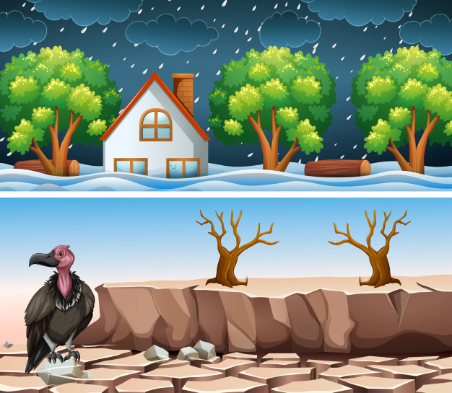
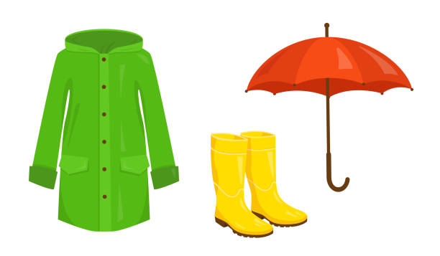
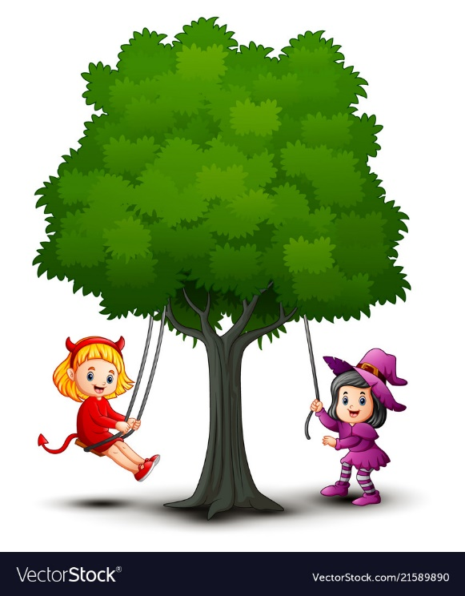
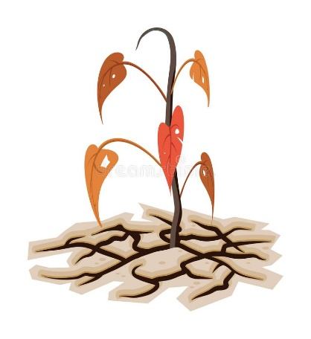
Trời hay mưa
Cỏ cây, đường ướt
Đặc điểm
Hay bị ngập lụt
Mùa mưa
Hoạt động
Làm việc vui chơi trong nhà khi mưa
Trang phục
Quần áo gọn nhẹ
Đồ đi mưa
Khô nóng
Đặc điểm
Hạn hán
Hoạt động
Làm việc vui chơi trong bóng râm
Mùa khô
Trang phục
Quần áo mỏng , thoáng mát
Đồ chống nắng

Slide 4
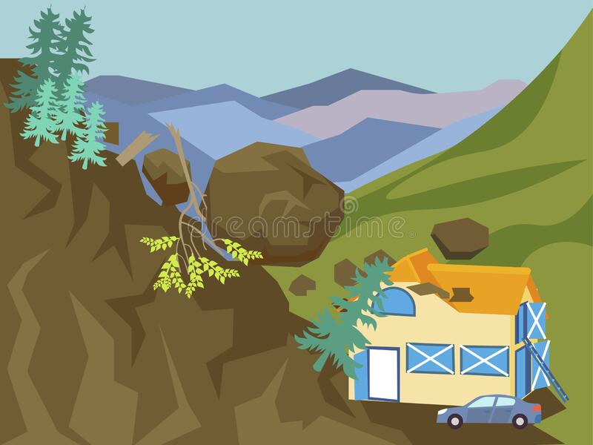
Lũ lụt
Ngập nhà
Mưa lớn, kéo dài
Lũ quét
Phá hủy nhà cửa
Sạt lở đất, đá
Nghe thông tin từ chính quyền
Sắp sẵn đồ
Đi sơ tán

Slide 5
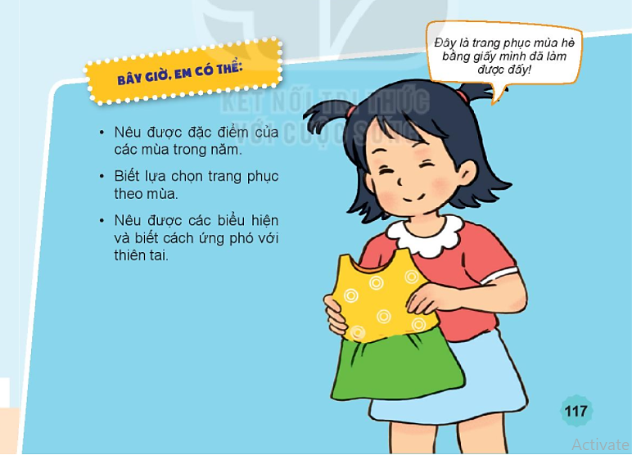

Slide 6
Xem và tải giáo án, tài liệu mới mỗi ngày tại:
Hãy vào nhóm Zalo để nhận nhiều tài liệu hơn nhé:
0963 330 331, 0987 525 587
Kết nối - Lớp 1: https://zalo.me/g/pszjdm472
Cánh diều lớp 1: https://zalo.me/g/kqtqzc302
Chân trời sáng tạo lớp 1: https://zalo.me/g/etoyym372
Kết nối - Lớp 2: https://zalo.me/g/pwmzsb249
Cánh diều lớp 2: https://zalo.me/g/ymmqdq581
Chân trời lớp 2: https://zalo.me/g/gojlbp194
Like và theo dõi page: https://www.facebook.com/tailieudayhoc.vn
Nhóm: https://www.facebook.com/groups/chogioihanoi1
Website: https://www.Tailieudayhoc.vn

